Slide 1
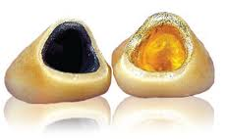
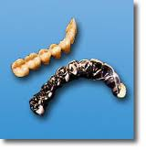
легури
Предметен наставник: Дорина М.Петковска
Предмет Технологија на матерјали

Slide 2
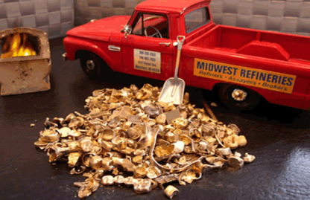
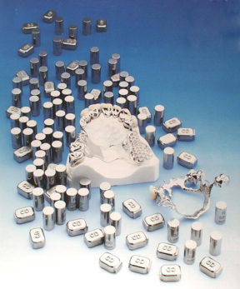
метални материјали кои се состојат од основен метал и oд eдen или повеќе легирачки елементи се викаат легури
комбинација на повеќе метали во форма на легури се користат нешто повеќе од 100 - 150 години во стоматологијата

Slide 3
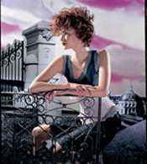
негативните особености на поедините метали: да оксидираат или да бидат премногу еластични односно премногу крути со комбинирање на повеќе од нив во вид на легури се компензираат и го добиваат вистинското место во стоматолошката протетика со само за нив доблеснитe карактеристики

Slide 4
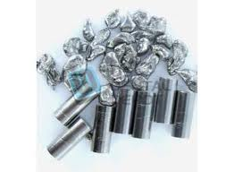
стоматолошките легури треба да ги исполнат основните карактеристики на материјали што треба да останат во устата на пациентот непроменети, па поради сето тоа се со различен состав и секако со различна цена како би биле пошироко прифатливи

Slide 5
составни делови на легурите се
метали, а понекогаш и неметали но
секогаш доминира металната компонента

Slide 6
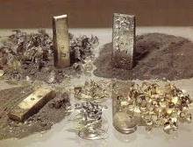
состав на легурите:
- основниот метал кој го одредува видот на кристализацијата
- битниот додаден метал кој на легурата и дава нови особини
- додатоци
- случајни состојци

Slide 7
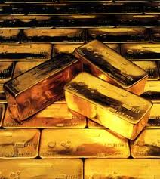
во зависност од бројот на
елементите кои учествуваат
во легурата тие можат да бидат:
- бинарни
- тернарни
- кватернарни итн.
примањето на атоми од друг метал во својата кристална решетка на еден метал се вика создавање на цврст раствор
се разликуваат два типа на цврсти раствори:

Slide 8
1.супституциски
атомите од другиот метал влегуваат во кристалната решетка и ги заменуваат постоечките атоми, тоа се случува доколку металите се слични како на пр: Au, Ag, Pd, Pt
2.интерстициски
металите кои имаат поситни атоми од постоечките атоми на металот се раствoраат меѓу нив а елементите со такви ситни атоми се: C, N, H

Slide 9
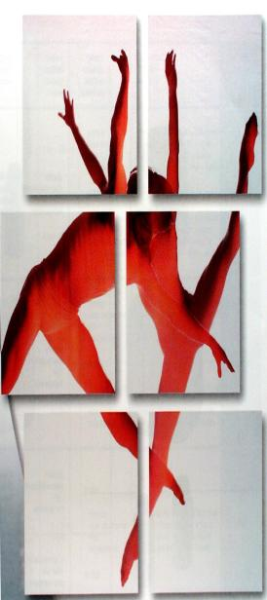
интерметални соединенија
афинитет на елементите помеѓу себе да се поврзуваат
и тоа обратнопропорционално од нивното место во периодичниот систем

Slide 10
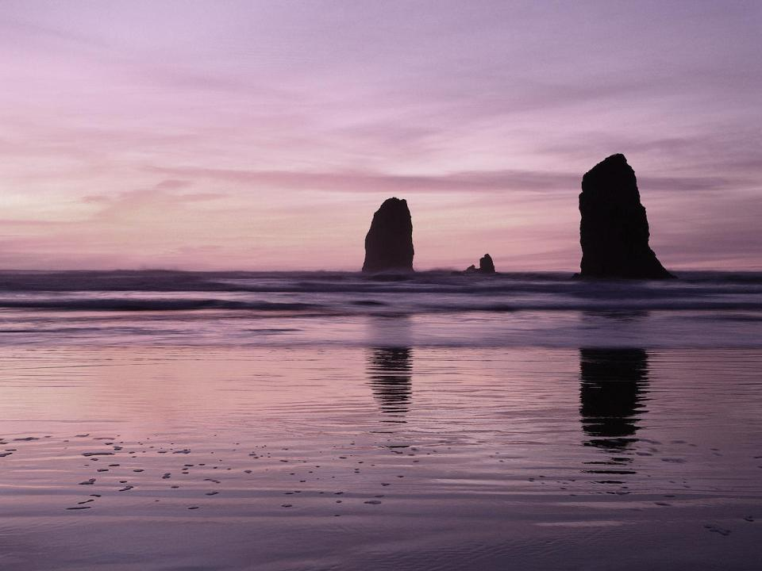
КЛАСИФИКАЦИЈА НА СТОМАТОЛОШКИТЕ
ЛЕГУРИ

Slide 11
според цврстината и примената:
тип I : легури со мала цврстина, наменети за одлевоци изложени на мал притисок - инлеи
тип II : легури со средна цврстина, кои се наменети за инлеи и онлеи
- тип III : легури наменети за големи притисоци како што се онлеите коронките и мостовите
- тип IV : легури наменети да поднесат многу големи притисоци како што се големите конструкции: циркуларни мостови и скелетирани парцијални протези

Slide 12
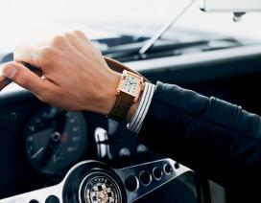
постои поделба на легурите и во зависност од содржината на благородните метали
постојат високоблагородни, благородни и неблагородни метали
благородни метали се злато, платина, паладиум, родиум, иридиум, осмиум и сребро

Slide 13
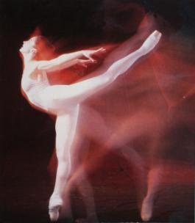
за разлика од другите метали среброто во усната празнина реагира нетипично на останатите благородни метали
според ADA (American Dental Associations) во практиката носители на благородните метали се златото и платината

Slide 14
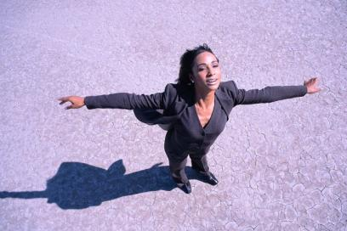
класификацијата според хемискиот состав може да се каже дека претставува основа за поделба на стоматолошките легури

Slide 15
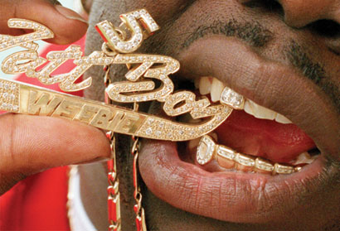
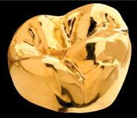
ЛЕГУРИ НА ЗЛАТО ( Au )
еден од првите метали кои воопшто човекот ги има запознаено е златото кое претставува и еден од култните метали во човештвото заради бојата и карактеристиките

Slide 16
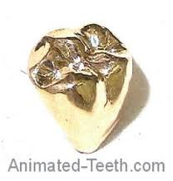
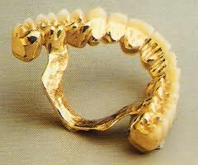
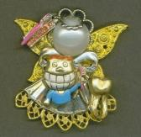
Злато: специфична тежина 19,25 g/cm³, точка на топење 1063°C, тврдина според Мос 2,5 додека според Бринел 19.
Мек метал, нееластичен добар спроводник на топлина и струја
златен песок,
златна жица
руда

Slide 17
состав на легурите oд злато
према ISO стандардите кои се општо прифатени за дa може една легура да биде златна треба да има во својот состав најмалку 65% злато или 75% злато и платинска група на елементи како би се употребувала во стоматологијата

Slide 18
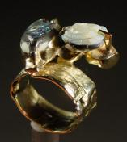
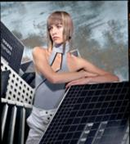
во златните легури има и: Ag, Cu, Pd, Fe, Cn и Ga, и нивниот состав варира во зависност од степенот на тврдинатa на легурата којa е потребнa во зависност од намената на легурата.
застапеноста на количеството на злато во легурата се изразува во карати (К) и во проценти (%).

Slide 19
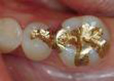
стопроцентна застапеност на златото се изразува како 24К, или еден карат изразен во проценти е 4,17%.
ако златото е застапено со 84% легурата е 20-каратна

Slide 20
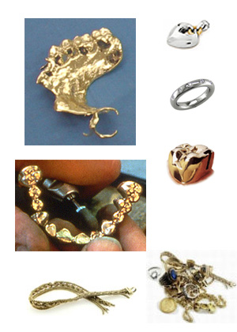
според поделбата на легурите по тврдина од I до IV, процентуалната застапеност на златото опаѓа додека за сметка на тоа застапеноста на другите метали расте

Slide 21
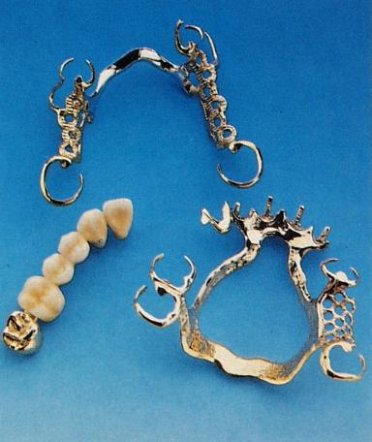
благородните особини на златото да не реагира со киселини да не кородира и да не се менува во усната празнина го прават најзастапен метал во стоматолошката протетика

Slide 22
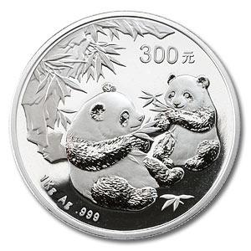
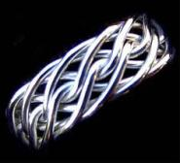
Сребро (Ag) е метал кој после златото најмногу се наоѓа во овие легури, како расте класата на тврдост од I до IV, така обратно пропорционално се зголемува процентот на среброто за разлика од процентот на златото кој се намалува
заради пониската точка на топење (960°C), среброто на легурите oд злато им ja нaмалува точката на топење

Slide 23
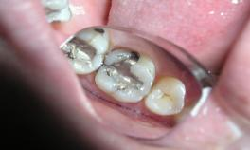
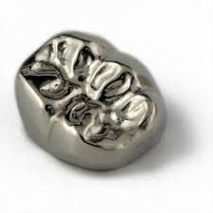
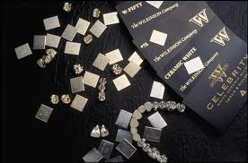
Сребрено - амалгамските пломби и сребрено паладиумските коронки во устата брзо потемнуваат заради разложувањето на храната кое сoздава сумпорни соединенија со кои среброто се врзува во устата

Slide 24
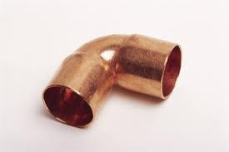
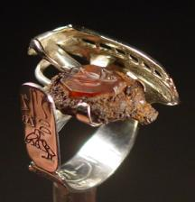
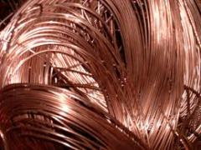
Бакар (Cu) со точка на топење од 1083°C е трет по ред застапен метал во оваа легура, дава црвенкаста боја и поголема можност за тврдост која со жарење повторно се намалува и е лесна за обработка

Slide 25
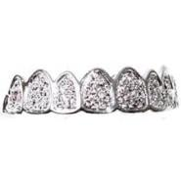
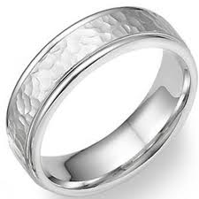
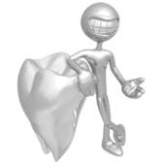
Платина (Pt) е благороден метал со сивкаста боја кој на оваа легура и дава повисока точка на топење1774°C.
Важно е што кристалите на платината во истопената златна легура се однесуваат како центри на кристализацијата
Паладиумот (Pd) влијае на механичките својства, цинкот (Zn) е застапен во мало количество, a индиумот (In) го има во златото во трагови

Slide 26
цинк
застапен во мала количина
- ја смалува точката (интервал) на топење
-ја подобрува ливноста - смалува површински напон
(основна причина за неговата присатност во легурата)
афинитет према кислород - дезоксиданс

Slide 27
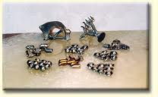
сребрено - паладиумска легура
алтернативна легура на златнaтa
поевтина e и се користи за изработка
на надоместоци од типот на мостови, коронки, онлеи - третата група на легури според тврдината кои се користат за издржливост на големи сили

Slide 28
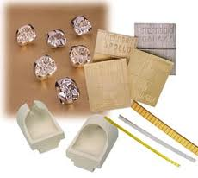
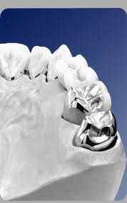
Состав:
сребро-60-70%
паладиум-25-30%
злато-малку или не е присутно
неблагородни метали: бакар, цинк, индиум,
никел и железо - за пониска точка на топење
и дезоксидација
сивкаста бела боја
се топи на температура од
900-1200 степени С°
има помала густина од златните легури

